Slide 1
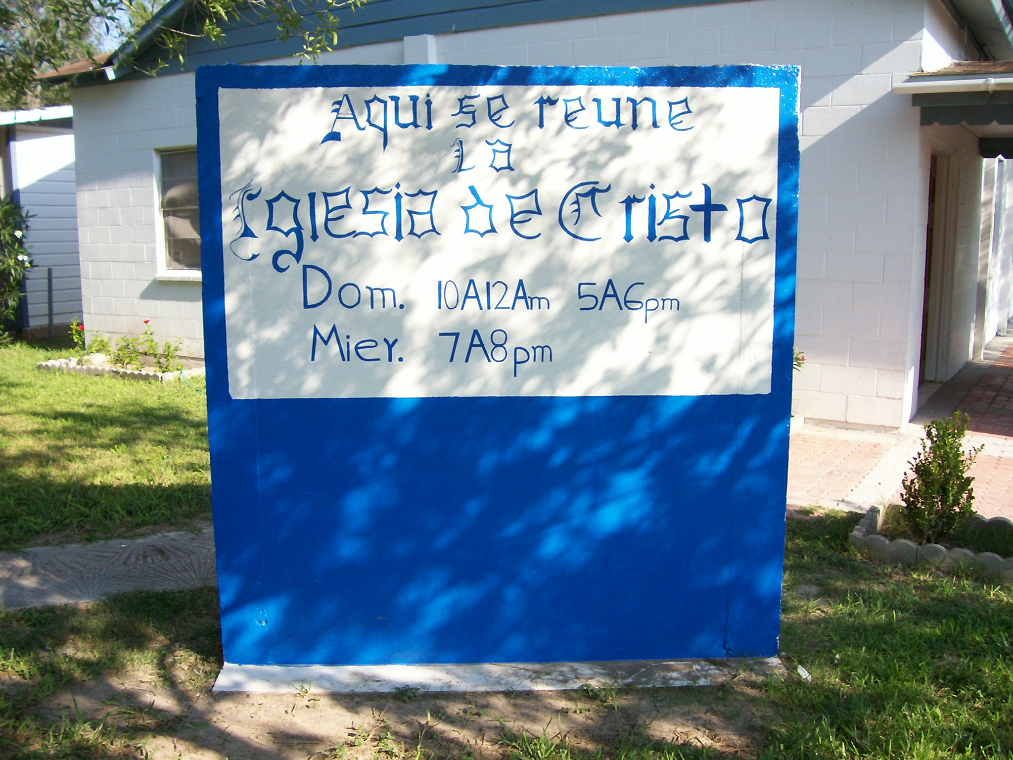
Bienvenidos
Brownsville
Laredo
Linares Agosto 2017

Slide 2
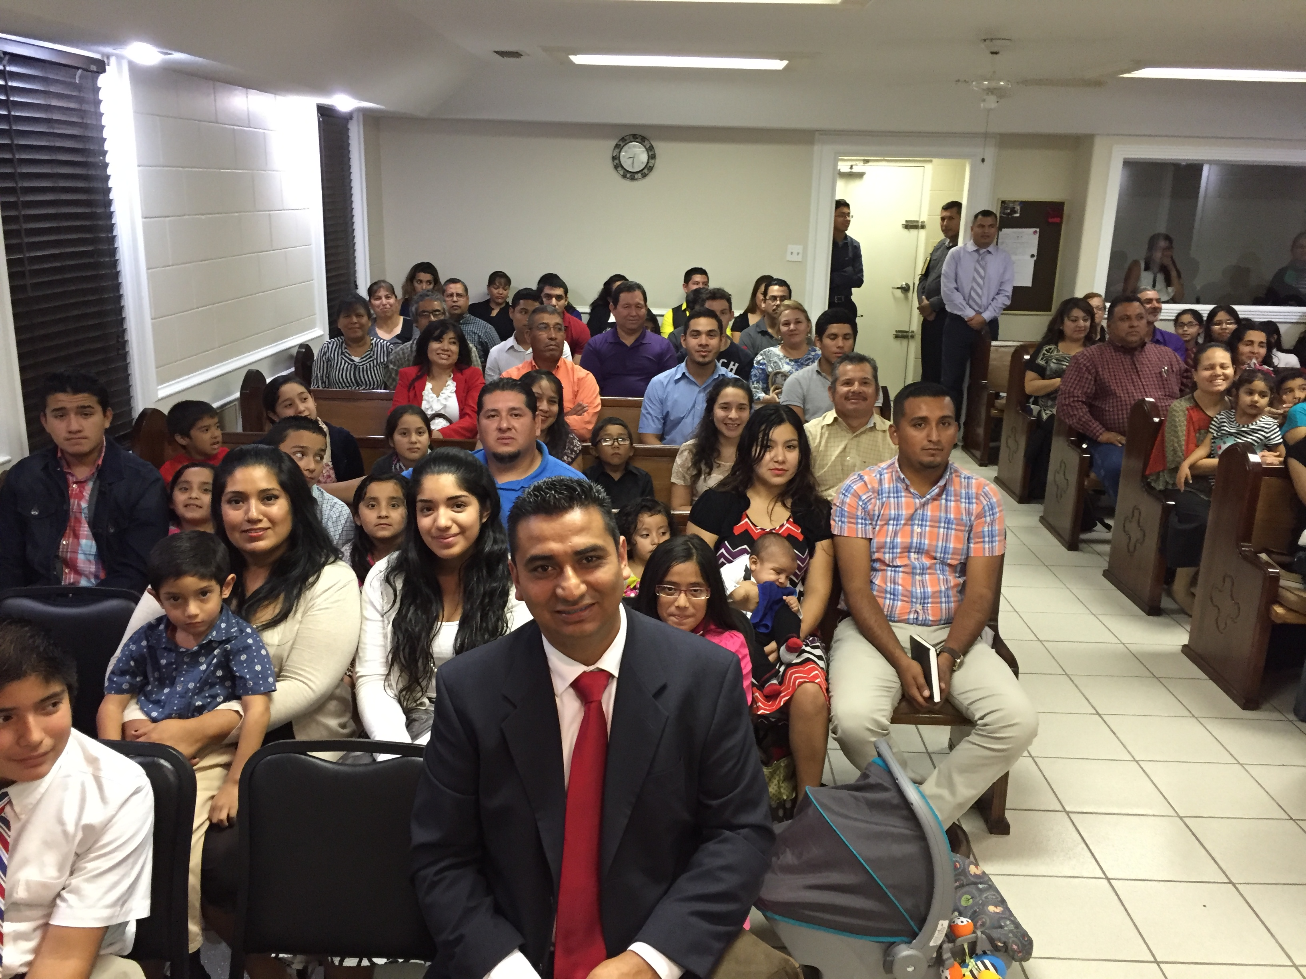

Slide 3
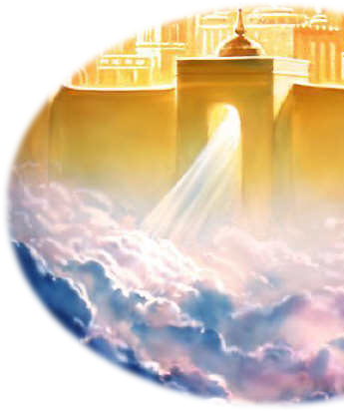
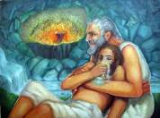
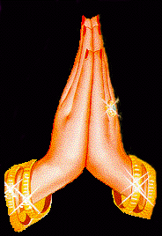
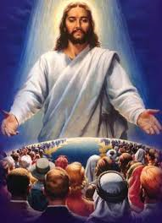
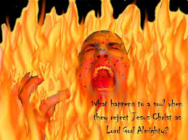
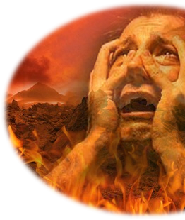
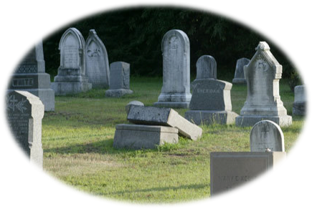
Hades: Lugar temporal de los espíritus
Mat 25:46
Mat 7:13,14
Jesús
El Ladrón
Lázaro
Paraíso
Juicio
Cielos
El alma del Justo
Una gran sima
2 Cor 5:10
El alma del Injusto
El Rico en Tormento
Infierno
Ecc.12:7
Cuerpo vuelve al polvo
Gen 3:19
Mat 25:41
Habrá un día Resurrección
Juan 5:28,29
Notes:
Mat 7:13 Entrad por la puerta estrecha: porque ancha es la puerta, y espacioso el camino que lleva á perdición, y muchos son los que entran por ella.
Mat 7:14 Porque estrecha es la puerta, y angosto el camino que lleva á la vida, y pocos son los que la hallan.
HADES
Quiere decir:
Un lugar en tinieblas. Lugar
ECCLESIATES 12:7
El polvo vuelva a la tierra, como era y el espíritu vuelva a Dios que lo dio.
Joh 5:28 No os maravilléis de esto; porque vendrá hora, cuando todos los que están en los sepulcros oirán su voz;
Joh 5:29 Y los que hicieron bien, saldrán á resurrección de vida; mas los que hicieron mal, á resurrección de condenación.
JUSTOS Y MALOS
Mat 13:41 Enviará el Hijo del hombre sus ángeles, y cogerán de su reino todos los escándalos, y los que hacen iniquidad,
Mat 13:42 Y los echarán en el horno de fuego: allí será el lloro y el crujir de dientes.
Mat 13:43 Entonces los justos resplandecerán como el sol en el reino de su Padre: el que tiene oídos para oir, oiga.
Mat 25:46 E irán éstos al tormento eterno, y los justos á la vida eterna
JUICIO
2Co 5:9 Por tanto procuramos también, ó ausentes, ó presentes, serle agradables:
2Co 5:10 📝 Porque es menester que todos nosotros parezcamos ante el tribunal de Cristo, para que cada uno reciba según lo que hubiere hecho por medio del cuerpo, ora sea bueno ó malo.
Rom 2:6 el cual pagará a cada uno conforme a sus obras:
Rev 20:12 Y vi a los muertos, grandes y pequeños, de pie delante del trono, y los libros fueron abiertos; y otro libro fue abierto, que es el libro de la vida, y los muertos fueron juzgados por lo que estaba escrito en los libros, según sus obras.

Slide 4
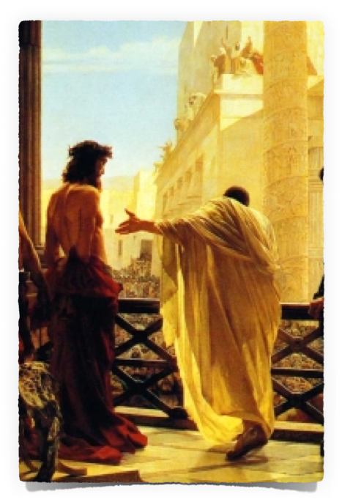
Ejemplos de algunos que tuvieron
que hacer su decisión
Judas le traiciono - Mt 26:14-16
Pedro le negó - Mat 26:69-75
Judíos “crucifícale” - Mat 27:22
Pilato Yo me lavo - Mat 27:23,24
Saulo le persiguió - Hch 9:1-5
Félix dijo después – Hch 24:24
Agripa Por poco - Hch 26:28
Muchos Creyeron - Hch 2:36-47
Muchos creyeron (pero)Jn 12:42
Notes:
Mat 26:14 Entonces uno de los doce, llamado Judas Iscariote, fue a los principales sacerdotes,Mat 26:15 y dijo: ¿Qué estáis dispuestos a darme para que yo os lo entregue? Y ellos le pesaron treinta piezas de plata.Mat 26:16 Y desde entonces buscaba una oportunidad para entregarle.
PEDRO LE NEGÓ
Mat 26:65 Entonces el sumo sacerdote rasgó sus vestiduras, diciendo: ¡Ha blasfemado! ¿Qué necesidad tenemos de más testigos? He aquí, ahora mismo habéis oído la blasfemia;Mat 26:66 ¿qué os parece? Ellos respondieron y dijeron: ¡Es reo de muerte!Mat 26:67 Entonces le escupieron en el rostro y le dieron de puñetazos; y otros le abofeteaban,Mat 26:68 diciendo: Adivina, Cristo, ¿quién es el que te ha golpeado?Mat 26:69 Pedro estaba sentado fuera en el patio, y una sirvienta se le acercó y dijo: Tú también estabas con Jesús el galileo.Mat 26:70 Pero él lo negó delante de todos ellos, diciendo: No sé de qué hablas.Mat 26:71 Cuando salió al portal, lo vio otra sirvienta y dijo* a los que estaban allí: Este estaba con Jesús el nazareno.Mat 26:72 Y otra vez él lo negó con juramento: ¡Yo no conozco a ese hombre!Mat 26:73 Y un poco después se acercaron los que estaban allí y dijeron a Pedro: Seguro que tú también eres uno de ellos, porque aun tu manera de hablar te descubre.Mat 26:74 Entonces él comenzó a maldecir y a jurar: ¡Yo no conozco a ese hombre! Y al instante un gallo cantó.
FÉLIX DESPUÉS
Act 24:24 Pero pocos días más tarde, llegó Félix con Drusila su mujer, que era judía, y mandó traer a Pablo y lo oyó hablar acerca de la fe en Cristo Jesús.Act 24:25 Y al disertar Pablo sobre la justicia, el dominio propio y el juicio venidero, Félix, atemorizado dijo: Vete por ahora, pero cuando tenga tiempo te mandaré llamar.Act 24:26 Al mismo tiempo, tenía esperanza de que Pablo le diera dinero; por eso acostumbraba llamarlo con frecuencia y conversar con él.
AGRIPA
Act 26:19 Por consiguiente, oh rey Agripa, no fui desobediente a la visión celestial,Act 26:20 sino que anunciaba, primeramente a los que estaban en Damasco y también en Jerusalén, y después por toda la región de Judea, y aun a los gentiles, que debían arrepentirse y volverse a Dios, haciendo obras dignas de arrepentimiento.Act 26:21 Por esta causa, algunos judíos me prendieron en el templo y trataron de matarme.Act 26:22 Así que habiendo recibido ayuda de Dios, continúo hasta este día testificando tanto a pequeños como a grandes, no declarando más que lo que los profetas y Moisés dijeron que sucedería:Act 26:23 que el Cristo había de padecer, y que por motivo de su resurrección de entre los muertos, El debía ser el primero en proclamar luz tanto al pueblo judío como a los gentiles.Act 26:24 Mientras Pablo decía esto en su defensa, Festo dijo* a gran voz: ¡Pablo, estás loco! ¡Tu mucho saber te está haciendo perder la cabeza!Act 26:25 Mas Pablo dijo*: No estoy loco, excelentísimo Festo, sino que hablo palabras de verdad y de cordura.Act 26:26 Porque el rey entiende estas cosas, y también le hablo con confianza, porque estoy persuadido de que él no ignora nada de esto; pues esto no se ha hecho en secreto.Act 26:27 Rey Agripa, ¿crees en los profetas? Yo sé que crees.Act 26:28 Y Agripa respondió a Pablo: En poco tiempo me persuadirás a que me haga cristiano.Act 26:29 Y Pablo dijo: Quisiera Dios que, ya fuera en poco tiempo o en mucho, no sólo tú, sino también todos los que hoy me oyen, llegaran a ser tal como yo soy, a excepción de estas cadenas.
Judas le traiciono - Mt 26:14-16
Pedro le negó - Mat 26:69-75
Judíos “crucifícale” - Mat 27:22
Pilato Yo me lavo - Mat 27:23,24
Saulo le persiguió - Hch 9:1-5
Félix dijo después – Hch 24:24
Agripa Por poco - Hch 26:28
Muchos Creyeron - Hch 2:36-47
Muchos creyeron (pero)Jn 12:42

Slide 5
Bienvenidos
Iglesia de Cristo en Linares
1Pe 1:3,5 Bendito sea el Dios y Padre de nuestro Señor Jesucristo, que según su grande misericordia nos hizo renacer para una esperanza viva, por la resurrección de Jesucristo de los muertos; para una herencia incorruptible, incontaminada e inmarcesible, reservada en el cielo para vosotros,que sois guardados por el poder de Dios mediante la fe, para la salvación que está lista para ser manifestada en el tiempo postrero

Slide 6
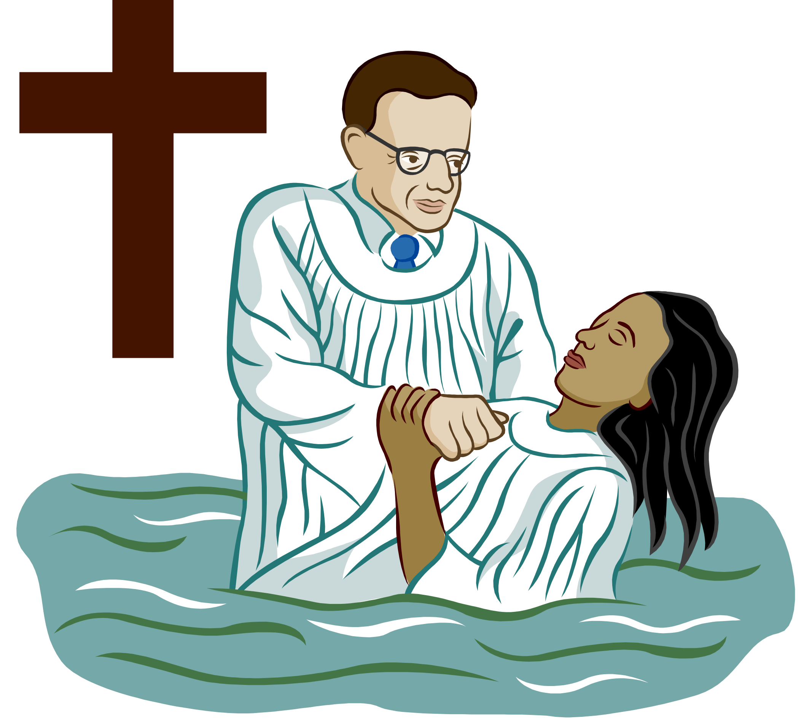
El Bautismo es la Parte
Central del Cristianismo
Esencial
Para Sal.
Comienza
Cambio
Bautizado
Para muerte
Nos pone
En la Iglesia
Paralelo a la Muerte, Sepultura y
Resurrección de Cristo
"El que creyere y fuere bautizado, será salvo; mas el que no creyere, será condenado." (Marcos. 16:16)

Slide 7
Algunas
Excusas
De
Algunos
Esperando hasta que tengan
buen conocimiento de la Biblia
Esperando hasta
Corregir su vida
Esperando
Para después
Esperando hasta que yo sienta algo
Esperando hasta que Dios diga
Esperando hasta que pueda vivir la vida cristiana

Slide 8
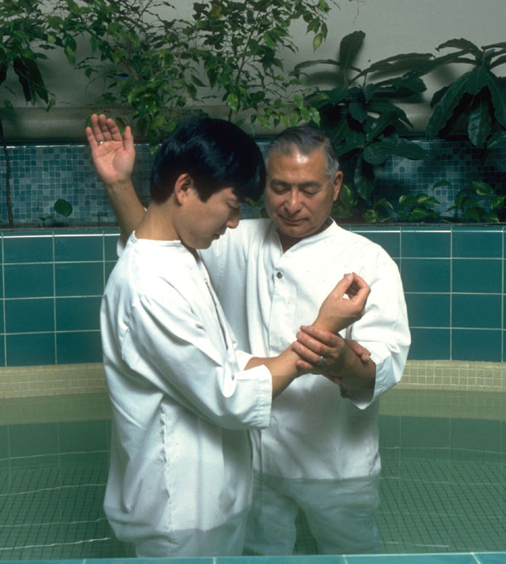
ESTOY
LISTO
Al:
Yo Reconozco que
Estoy en Pecado
Bautismo nos lava
Hch 2:38; 22:16
El Pecado nos separa de Dios
Ahora - Isa. 59:1-2; Sant. 1:15
Eternidad - Rom. 6:23

Slide 9
Estoy
listo
Al:
Saber que:
Yo se quien es - Jesus
Vivió sin pecado (Heb. 4:15)
Es el hijo de Dios (Rom. 1:4)
Murió por nosotros (1 Cor. 15:1-4)
Resucito de los muertos (Hch 2:24, 32)

Slide 10
Al saber que:
estoy
listo
al:
Yo entiendo
Lo que tengo que hacer
Cree en Cristo (Jn 8:24)
Arrepentirse de sus pecados (Hch 2:38)
Confesar que cree (Rom. 10:9-10; Hch 8:37)
Ser Bautizado en agua (Mar 16:16; Hch 2:38)

Slide 11
Estoy
Listo
Al:
Al saber que :
Yo entiendo porque necesito el Baut.
Perdido- ahora & y despues Eternamente
Jn 8:21; 1 Cor. 6:9-11 – No se puede ir al cielo
Rev. 21:8; Rom. 6:23 – su destino el infierno
¿Entiende usted todo esto?

Slide 12
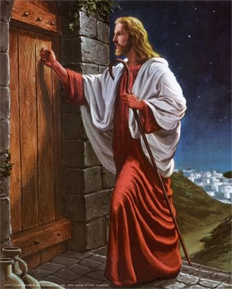
Rev 3:20
'He aquí, yo estoy a la puerta y llamo; si alguno oye mi voz y abre la puerta, entraré a él, y cenaré con él y él conmigo.

Slide 13
"El principio de la sabiduría es el temor de Jehová; Los insensatos desprecian la sabiduría y la enseñanza." (Prov 1:7)

Slide 14
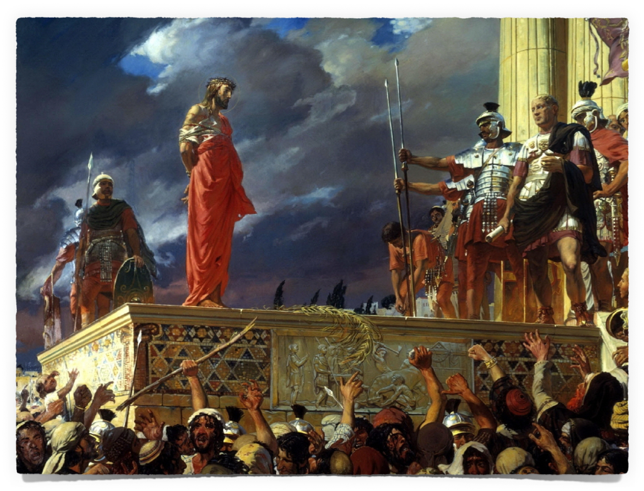
¿Qué, pues, haré de Jesús, llamado el Cristo?
Mateo 27:15-26
Todos le dijeron: ¡Sea crucificado!
Notes:
LOS SACERDOTES YA HABÍAN RESUELTO MATAR A JESÚS
LA CULPA: blasfemia
No se atrevieron a apedrearon como lo hicieron con Esteban. Si no que decidieron presentarlo a Poncio Pilato y ser jugado por los Romanos. Matthew 26:65-66
65 Entonces el sumo sacerdote rasgó sus vestiduras, diciendo: ¡Ha blasfemado! ¿Qué más necesidad tenemos de testigos? He aquí, ahora habéis oído su blasfemia.
66 ¿Qué os parece? Y respondiendo ellos, dijeron: ¡Culpable es de muerte!
AHORA MIREMOS CUAL FUE LA REACCIÓN DE PILATO CUANDO TUVO SU ENCUENTRO CON JESÚS.
John 18:28-32 LA LEY NO LES PERMITÍA MATAR A NADIE
28 Y llevaron á Jesús de Caifás al pretorio: y era por la mañana: y ellos no entraron en el pretorio por no ser contaminados, sino que comiesen la pascua.
29 Entonces salió Pilato á ellos fuera, y dijo: ¿Qué acusación traéis contra este hombre?
30 Respondieron y dijéronle : Si éste no fuera malhechor, no te le habríamos entregado.
31 Díceles entonces Pilato: Tomadle vosotros, y juzgadle según vuestra ley. Y los Judíos le dijeron: A nosotros no es lícito matar á nadie:
Luke 23:2
2 Y comenzaron á acusarle , diciendo: A éste hemos hallado que pervierte la nación, y que veda dar tributo á César, diciendo que él es el Cristo, el rey.

